Slide 1
Исследование методов определения НДС опоры мостового сооружения
Научный руководитель: Порубов А.В.
Консультант: Мочкина А.Е.

Slide 2
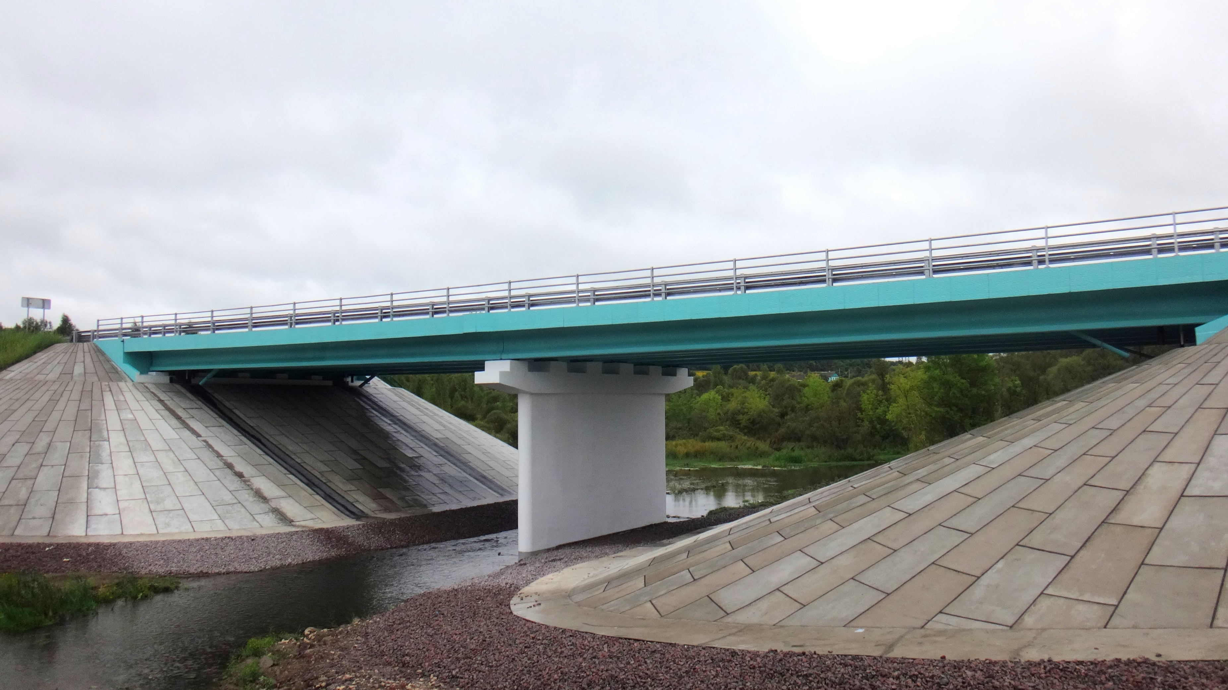
Постановка задачи, формулировка проблемы

Slide 3
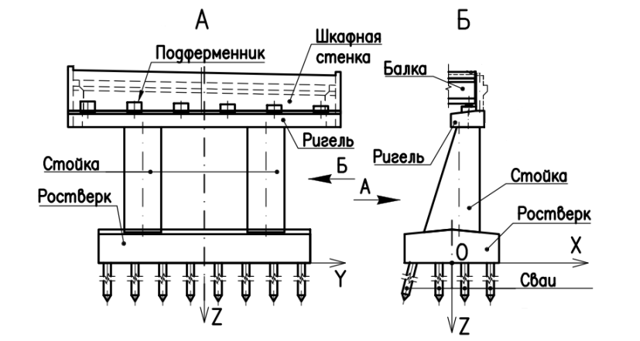
Описание исследуемой конструкции
Рисунок 1. Общий вид крайней опоры мостового сооружения
Рисунок 1. Изображение продольного (слева) и поперечного (справа) профиля опоры 1.

Slide 4
Решение задачи в plaxis 2d
ПК Plaxis 2D и Plaxis 3D – программная система, основанная на методе конечных элементов, используется для решения задач инженерной геотехники. Разработчик – Bentley Systems, США. Численное моделирование на основе метода конечных элементов отличается от обычных инженерных расчетов тем, что использует понятие «модель грунта», т. е. несколько различных уравнений, описывающих то или иное поведение грунта

Slide 5
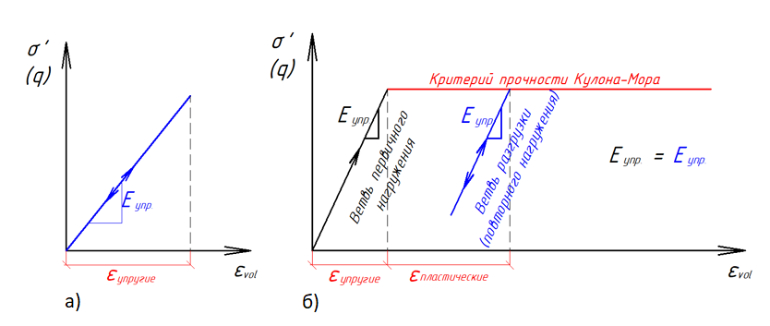
Модель Мора-кулона в Plaxis 2d
Уравнения, описывающие поведение грунта:
Закон Гука
Критерий Мора-Кулона (билинейная зависимость касательных напряжений материала от величины приложенных нормальных напряжений):
где $τ$ – касательные напряжения, $σ$ – нормальные напряжения, $c$ – удельное сцепление, $φ$ – угол внутреннего трения
$$τ=σ∗\tan\left(φ\right)+c,$$ | (1)
Рисунок 2. График зависимости напряжений от деформаций: а) для линейно упругой модели (Linear-Elastic), б)для модели Мора-Кулона (Mohr-Coulomb)

Slide 6
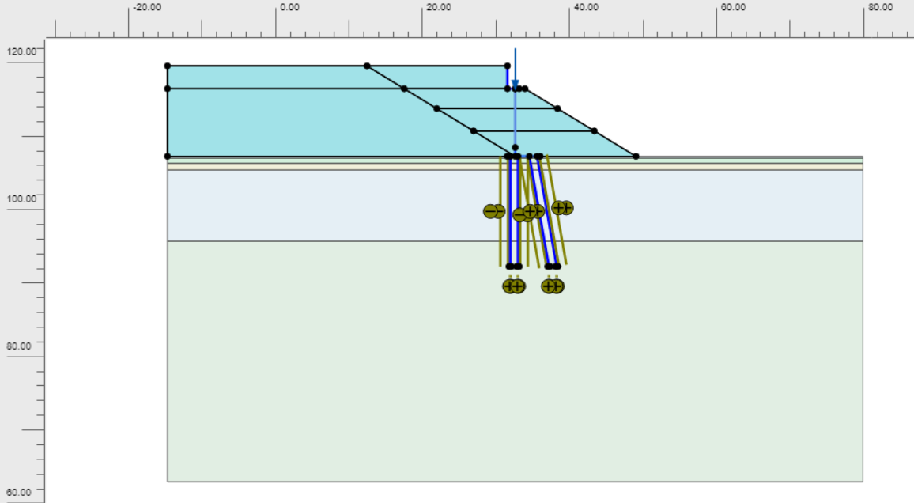
Плоская постановка задачи в пк Plaxis 2d
Рисунок 3. Общий вид конечно-элементной модели крайней опоры на ПК 920 в Plaxis 2D.

Slide 7
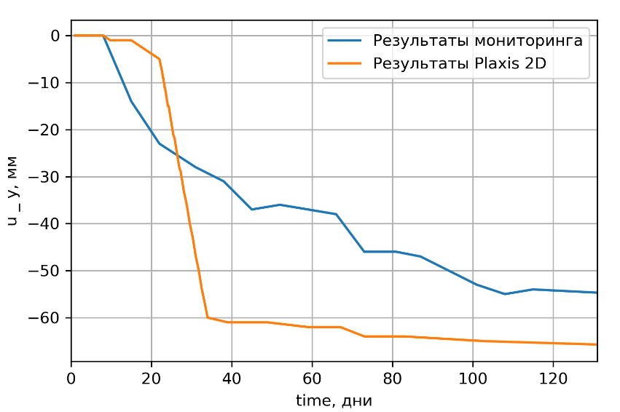
Анализ результатов мониторинга
Рисунок 4. Сравнение вертикальных перемещений контрольной точки на насадке устоя, зафиксированных в процессе мониторинга, с данными, полученными при моделировании в Plaxis 2D

Slide 8
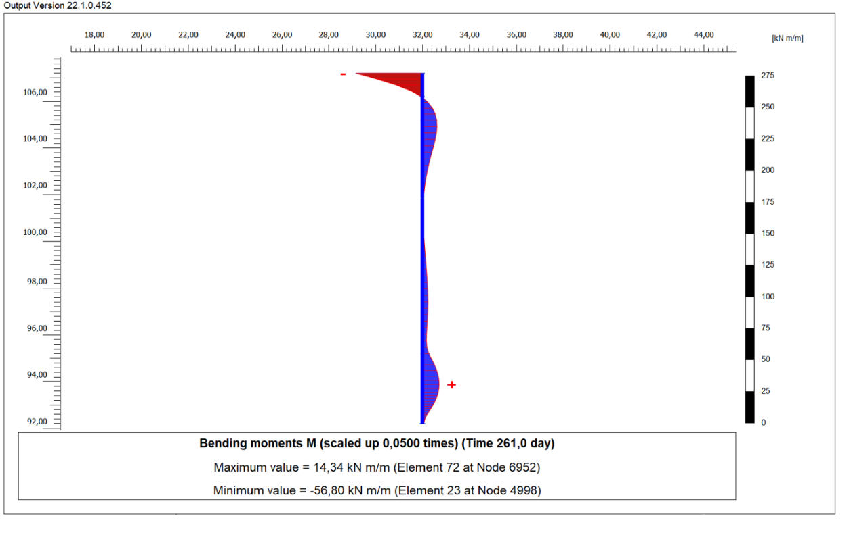
Плоская постановка задачи в пк Plaxis 2d
Рисунок 5. Результаты в Plaxis 2D. Максимальное значение изгибающего момента, полученное после приведения полученных результатов к шагу свай в ряду, составило 59,28 кН*м

Slide 9
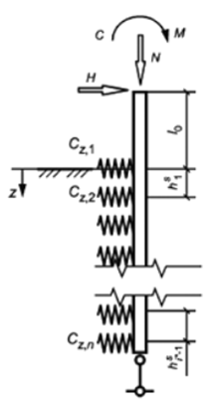
Аналитические методы определения усилий в элементах фундамента мостовой опоры, представленные в СП 24.13330
Использование схемы балки на упругом основании:
В данном подходе грунт, окружающий сваю, рассматривается как линейно-деформируемая среда, характеризующаяся коэффициентами постели, c_{z}, кН/м³.
$$с_{z}=K∙z$$
где K – коэффициент пропорциональности, кН/м⁴ , принимаемый в зависимости от вида грунта, окружающего сваю, по табл.Д.1 СП 24.13330.2021;
z – глубина расположения сечения сваи в грунте, м, для которой определяют коэффициент постели;
Использование схемы стержня, жестко защемленного в грунте в сечении, расположенном от подошвы ростверка на расстоянии $l_{1}$:
$$l_{1}={l∗α}_{ε}$$
$$α_{ε}=\sqrt[5]{\frac{Kb_{p}}{EI}}$$
где $b_{p}$ – условная ширина сваи, м; $b_{p}=1,5d+0,5$, $l$ – длина сваи
Рисунок 6. Схема балки на упругом основании

Slide 10
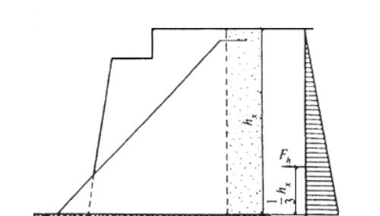
Определения равнодействующей бокового давления от собственного веса грунта на опоры мостов по СП 35.13330
Учет бокового давления, которое оказывает насыпь на тело крайней опоры, следует выполнять в соответствии с указаниями приложения Е СП 35.13330.2011 [16].
Равнодействующую горизонтального (бокового) давления на крайнюю опору от собственного веса насыпного грунта следует определять по формуле:
где $h_{x}$ - высота насыпи, $b$- приведенная ширина опоры, $p_{n}$- боковое давление грунта, действующее на уровне нижней поверхности рассматриваемого слоя. В свою очередь оно определяется по формуле:
где $γ_{n}$ - удельный вес грунта, $φ_{n}$- угол внутреннего трения
При моделировании крайней опоры допускается заменять эпюру бокового давления $p_{n}$ равнодействующей бокового давления $F$ на расстоянии $\frac{1}{3}h_{x}$ от уровня нижней поверхности насыпи.
$$p_{n}=γ_{n}h_{x}{tg}^{2}\left(45° −\frac{φ_{n}}{2}\right),$$ | (2)
$$F=\frac{1}{2}p_{h}h_{x}b,$$ | (3)
Рисунок 7. Горизонтальное (боковое) давление грунта насыпи

Slide 11
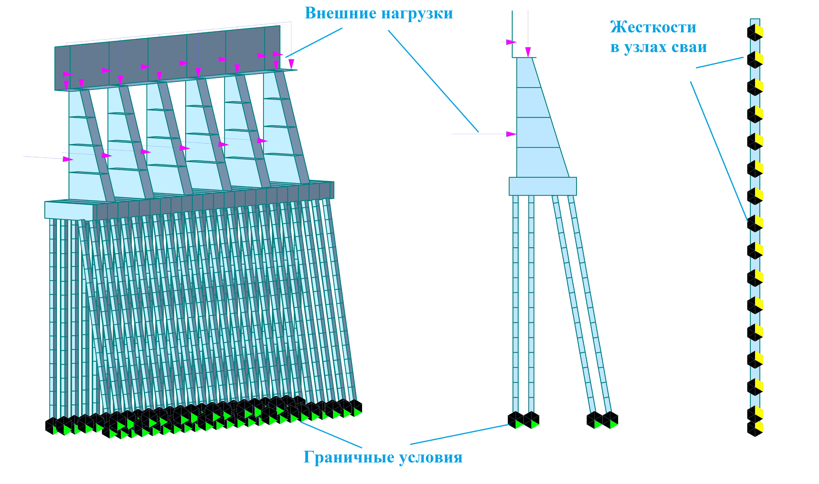
Расчетная модель midas civil
Рисунок 8. Общий вид конечно-элементной модели крайней опоры на ПК 920 в Midas Civil для случая моделирования отпорности грунта с помощью коэффициентов постели
Рисунок 7. Расчетная модель в ПК Midas Civil.

Slide 12
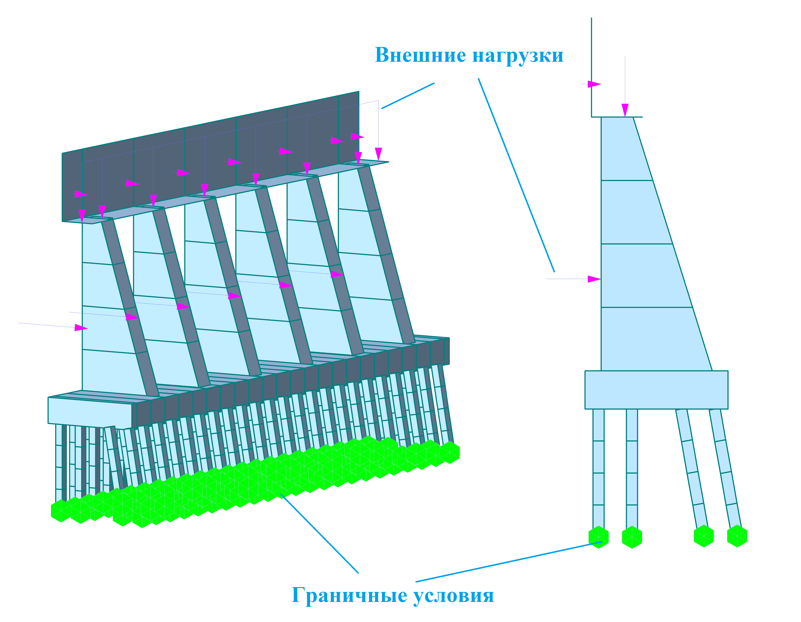
Расчетная модель midas civil
Рисунок 9. Общий вид конечно-элементной модели крайней опоры на ПК 920 в Midas Civil для случая условной заделки
Рисунок 8. Расчетная модель в ПК Midas Civil.

Slide 13
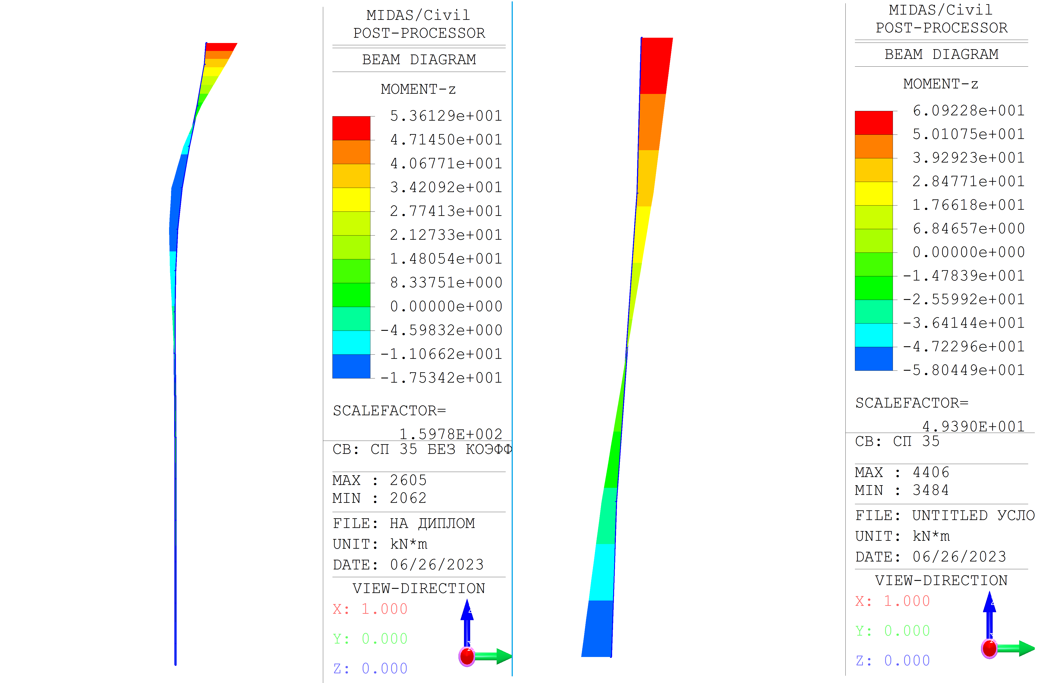
Сравнение результатов
Рисунок 10. Сравнение результатов, полученных а) слева для метода коэффициентов постели б) справа для случая условной заделки
Рисунок 9. Полученные результаты, слева методом коэффициентов постели, справа – методом условной заделки.

Slide 14
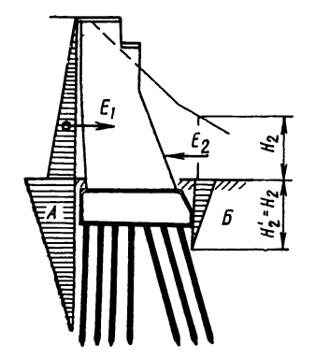
Определения равнодействующей бокового давления от собственного веса грунта на опоры мостов по методу Луга
В работах А.А. Луга выдвинуто предположение о необходимости в расчете крайних опор учитывать боковое давление насыпи на сваи не только выше, но и ниже естественного уровня грунта.
Горизонтальный катет эпюры А определяется как произведение $nγH$, где $H$ - высота насыпи, $γ$ - вес грунта насыпи, $n$- коэффициент, принимаемый в зависимости от вида грунта, прилегающего к свае.
Для обсыпных устоев значение горизонтального катета эпюры Б принимается равным $\frac{2}{3}nγH$.
Рисунок 11. Боковое давление грунта на опору.
$А, Б$– горизонтальные эпюры давления.
$H_{2}−$расстояние от естественной поверхности грунта до образующей конуса по вертикали, проходящей по передней грани плиты ростверка

Slide 15
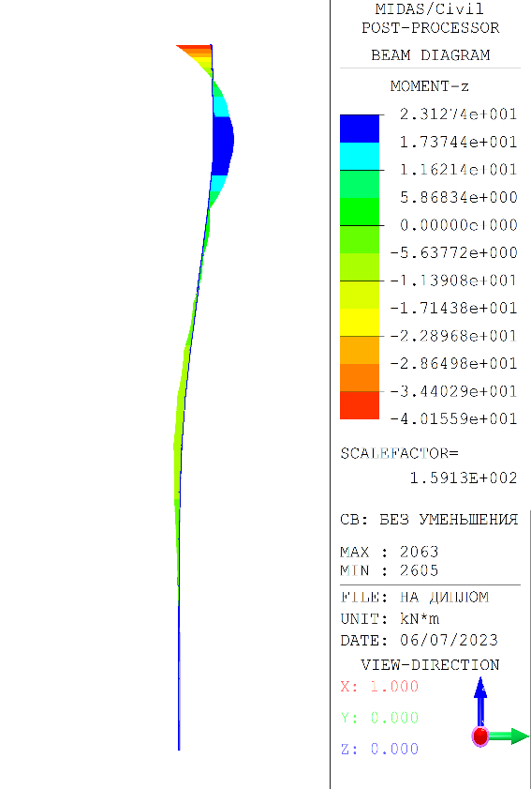
Определения равнодействующей бокового давления от собственного веса грунта на опоры мостов по методу Луга
Рисунок 12. Эпюра моментов, полученная по методу Луга с модификацией

Slide 16
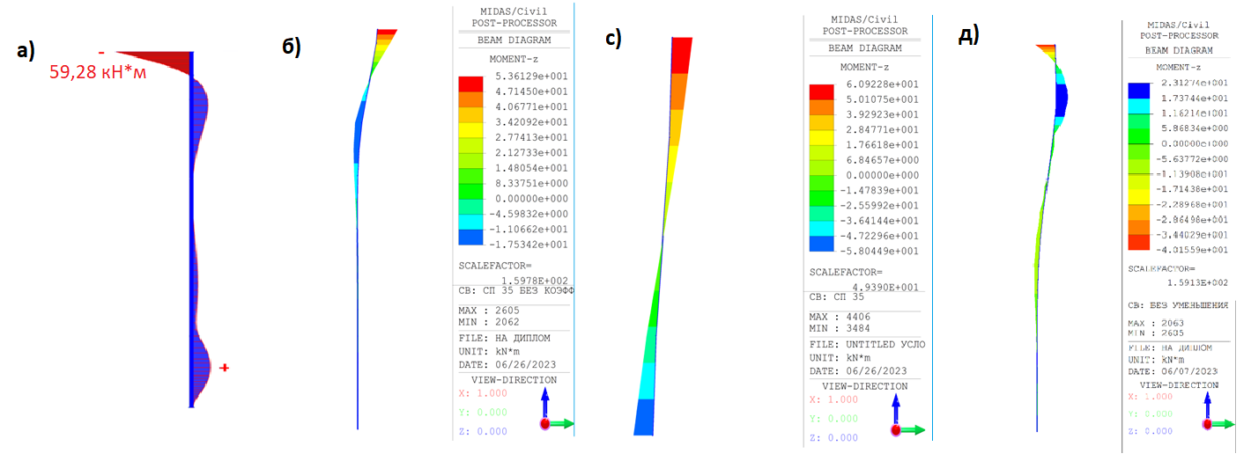
Сравнение полученных результатов. выводы
Рисунок 14. Сравнение результатов, полученных а) в геотехнической программе Plaxis 2D б),в) в Midas Civil с приложением равнодействующей бокового давления от собственного веса грунта на опоры мостов, посчитанной по СП 35.13330 г) в Midas Civil с использованием подхода Луга

Slide 17
Спасибо за внимание!

